Slide 1
Pravljenje rezervne kopije Windows registra
Osnove Digitalne Forenzike
Profesor : Saša Adamović
Asistent : Jelena Gavrilović
Student : Toma Joksimović

Slide 2
Windows registar
To je centralna hijerarhijska baza podataka koja se koristi u Windows operativnom sistemu.
Sadrži podatke potrebne za konfiguraciju sistema za jednog ili više korisnika, aplikacija i hardverskih uređaja.
Registar se sastoji od nekoliko datoteka koje se nazivaju košnice (eng. hives) koje se ažuriraju svaki put kada korisnik pristupi sistemu.
Pod ključevima i potključevima se podrazumevaju direktorijumi u kojima se čuvaju vrednosti.

Slide 3
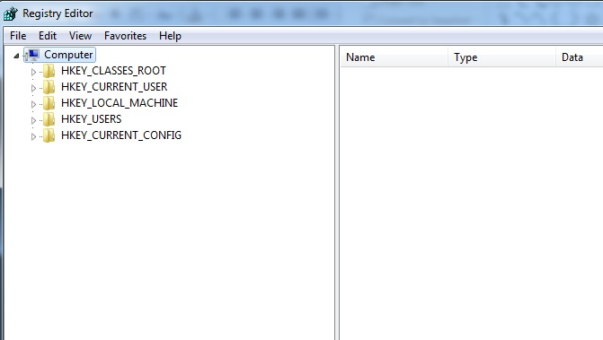
Windows registar
Pet glavnih košnica registra su:
HKEY_CLASSES_ROOT (HKCR)
HKEY_CURRENT_USER (HKCU)
HKEY_LOCAL_MACHINE (HKLM)
HKEY_USERS (HKU)
HKEY_CURRENT_CONFIG (HKCC)

Slide 4
Windows registar
Zbog količine i vrednosti podataka koji se nalaze u registru postoje razni alati za njegovo ispitivanje.
Najlakši način da se pristupi registru je da se pokrene regedit.exe, koji dolazi instaliran na svakom Windows operativnom sistemu.
Postoje na hiljade ključeva u sistemskom registru.
Izabrati ključeve za analizu zavisi od toga koje informacije nas zanimaju.

Slide 5
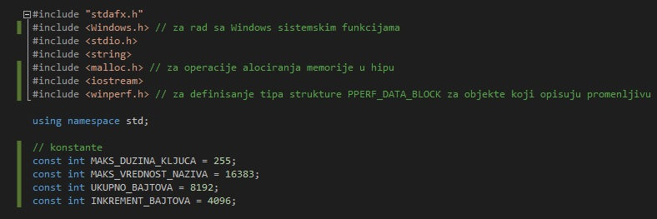
Program za pravljenje rezervne kopije
Program je razvijen u C++ programskom jeziku.
Razvojno okruženje – Microsoft Visual Studio 2017.
Razvijen je kao relativno jednostavan (oko 200 linija koda) konzolni program bez GUI.
Ispod je prikaz biblioteka i konstanti koje se koriste:

Slide 6
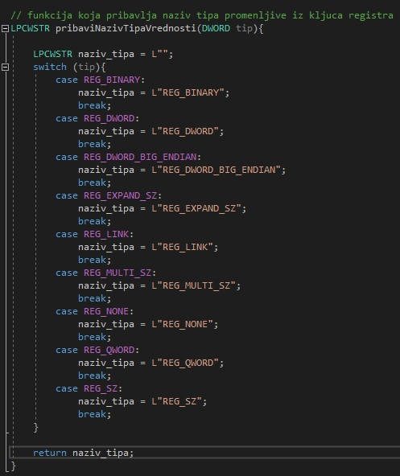
Program za pravljenje rezervne kopije
Prikaz funkcije koja će pribaviti naziv tipa vrednosti, tačnije pokazivač na lokaciju naziva tipa koji su u stilu C ’širokih’ karaktera.

Slide 7
Program za pravljenje rezervne kopije
Sledi prikaz najveće i najbitnije funkcije u programu koja se ponavlja rekurzivno dokle god ima podključeva nekog ključa (registar je u strukturi n-arnog stabla, pa se svakim rekurzivnim pozivom ulazi jedan nivo u dubinu), vreme za izvršavanje i zauzeće memorije su malo optimizovani u rekurziji tako što se vrši prenošenje po referenci (adresama).

Slide 8
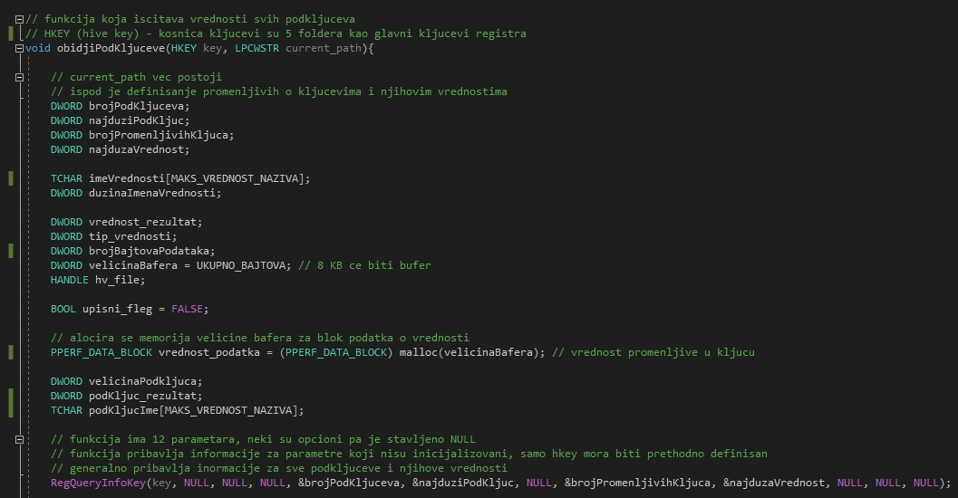
Program za pravljenje rezervne kopije
1. Funkcija nakon definisanja svih potrebnih promenljivih pribavlja podatke za sve podključeve i promenljive trenutnog ključa.

Slide 9
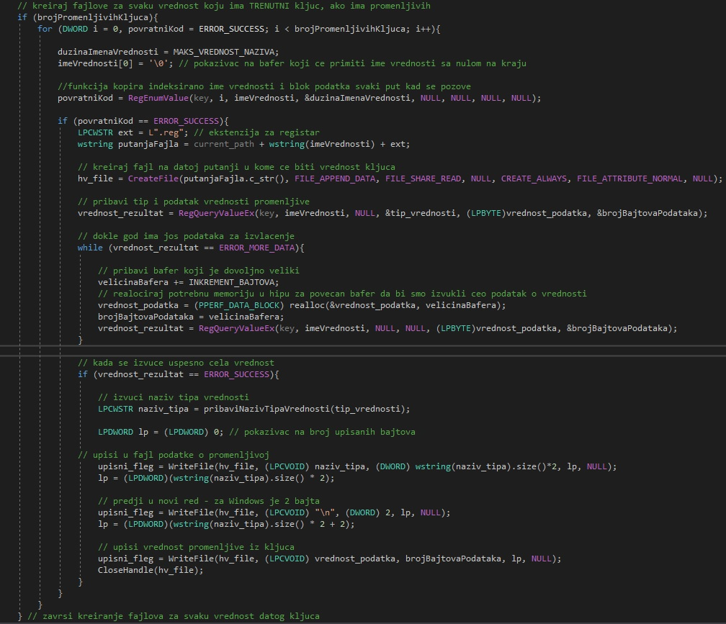
Program za pravljenje rezervne kopije
2. Zatim za svaku vrednost pribavlja dodatne informacije o vrednostima ključa i kreira fajl u kome unosi podatke za svaku promenljivu ključa.

Slide 10
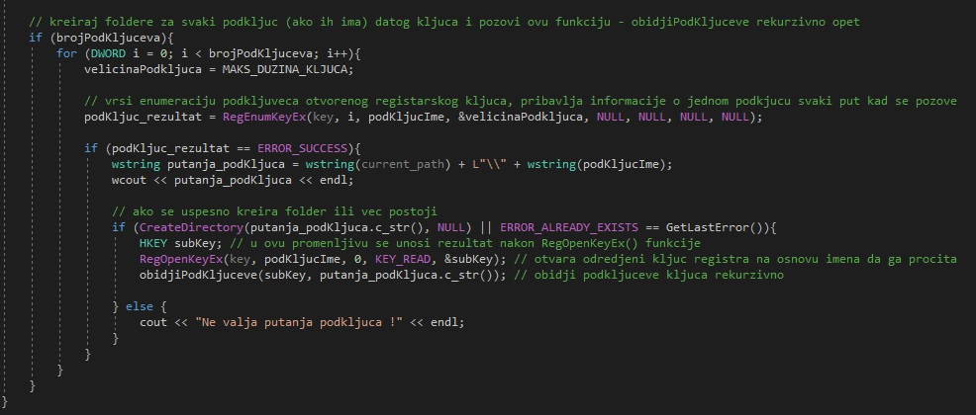
Program za pravljenje rezervne kopije
3. Nakon toga za svaki podkluč, pribavi informacije o podkluču na osnovu indeksa i pa kreira folder i rekurzivno poziva istu funkciju u kojoj će trenutni ključ biti onaj koji je prethodno bio podključ.

Slide 11
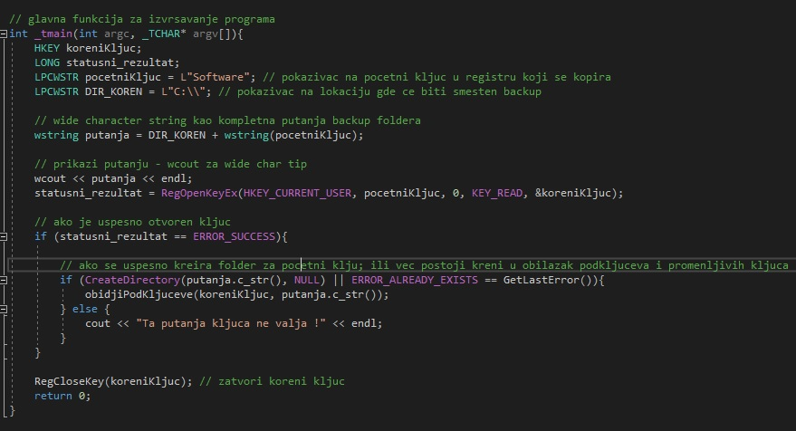
Program za pravljenje rezervne kopije
Na kraju analiziramo glavnu funkciju u kom počinje izvršavanje programa.
Nakon definisanja promenljivih, pokazivača i putanje izvlačimo podatke o početnom ključu.
Kreiramo direktorijum sa nazivom početnog ključa i obilazimo podključeve i promenljive datog ključa.

Slide 12
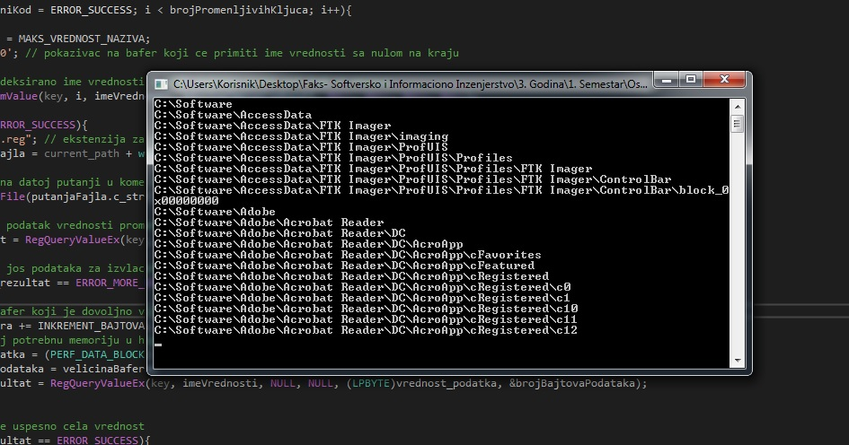
Program za pravljenje rezervne kopije
Pokretanjem programa vidimo prikaz putanja svih foldera i fajlova koji su usput kreirani.
Ako nešto ne bude u redu bićemo obavešteni o tome.
Program je podešen da napravi rezervnu kopiju za ključ Software u ključu HKEY_CURRENT_USER.
Generalno pravimo kopiju za onaj ključ odakle nam trebaju podaci.

Slide 13
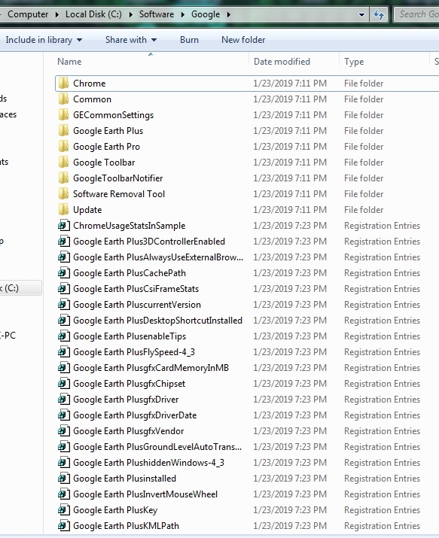
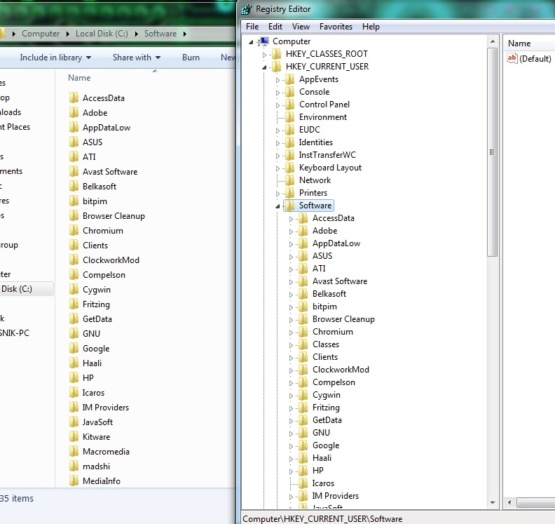
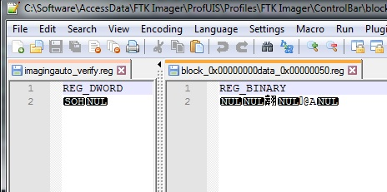
Program za pravljenje rezervne kopije
Na slikama ispod možemo videti generisanu rezervnu kopiju u istoj strukturi i rasporedu kao u registru.
Vidimo prikaz ključeva i podključeva u vidu foldera i registracionih fajlova za svaku promenljivu od ključa.
HKEY_CURRENT_USER sadrži konfiguracione podatke za korisnika koji je trenutno u sistemu, uključujući korisničke foldere, boje ekrana i podešavanja Control Panela.

Slide 14
Zaključak
Ovaj program se može dalje razvijati, tako što bi smo razvili korisnički interfejs sa menijem za izbor košnica i ostalih podključeva u registru, kao i prikaz promena vrednosti ključeva uz vreme promene koje se ne zabeležava regedit programom.
Zbog veličine registra uglavnom se koriste alati za pretraživanje registra koji automatizuju filtriranje i izvlačenje forenzički bitnih informacija.
Pravljenje rezervne kopije radimo iz 2 razloga:
1) Direktno vezan za Digitalnu Forenziku, pošto nećemo analizirati podatke iz originalnih ključeva koje se svakako često menjaju, već iz kopije da vidimo do kojih je promena podataka došlo prilikom napada na sistem.
2) Iako samo administrator ima pravo otvaranja registra, trebalo bi radi prementive praviti i s vremena na vreme automatski ažurirati kopiju na poslednje stanje registra.

Slide 15
Hvala na pažnji !

